Slide 1


Des Vérités
Présenté par
Ggo
Automatique et musical

Slide 2

«Ever tried. Ever failed. No matter.
Try again. Fail again. Fail better.»
Samuel Beckett
«Déjà essayé. Déjà échoué. Peu importe.
Essaie encore. Echoue encore.
Mais échoue un peu moins.»

Slide 3

Il n’y a pas d’ami,
Il n’y a
Que des moments d’amitié

Slide 4
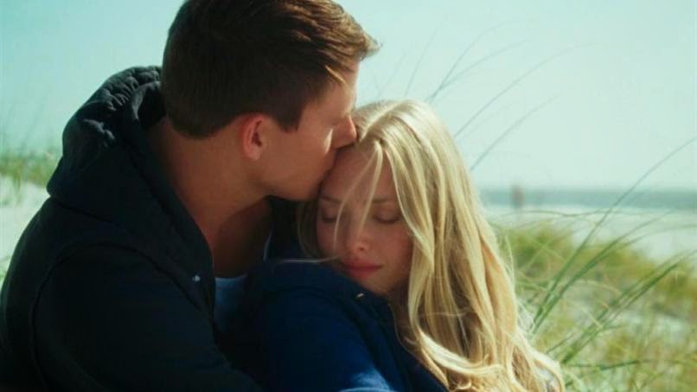
Ce sont rarement les réponses
Qui apportent la vérité,
Mais l'enchaînement des questions.

Slide 5

Une vérité ?
Une marotte d'adolescent,
Ou un symptôme de sénilité

Slide 6

Ne promets pas lorsque tu es heureux
Ne réponds pas lorsque tu es en colère
Ne décide pas lorsque tu es triste

Slide 7

«Nous ne connaissons pas le vrai
Si nous ignorons les causes.»
Aristote
Pour toi qui veux tout savoir !
Pour toi qui ne sait rien !

Slide 8

Ne laisse pas la tristesse du passé
Ou la crainte de l’avenir
Te voler le bonheur du présent

Slide 9

Il y a des moments
Où on voudrait dire tellement de choses
Que la meilleure manière de les dires
Est de rester en silence …

Slide 10
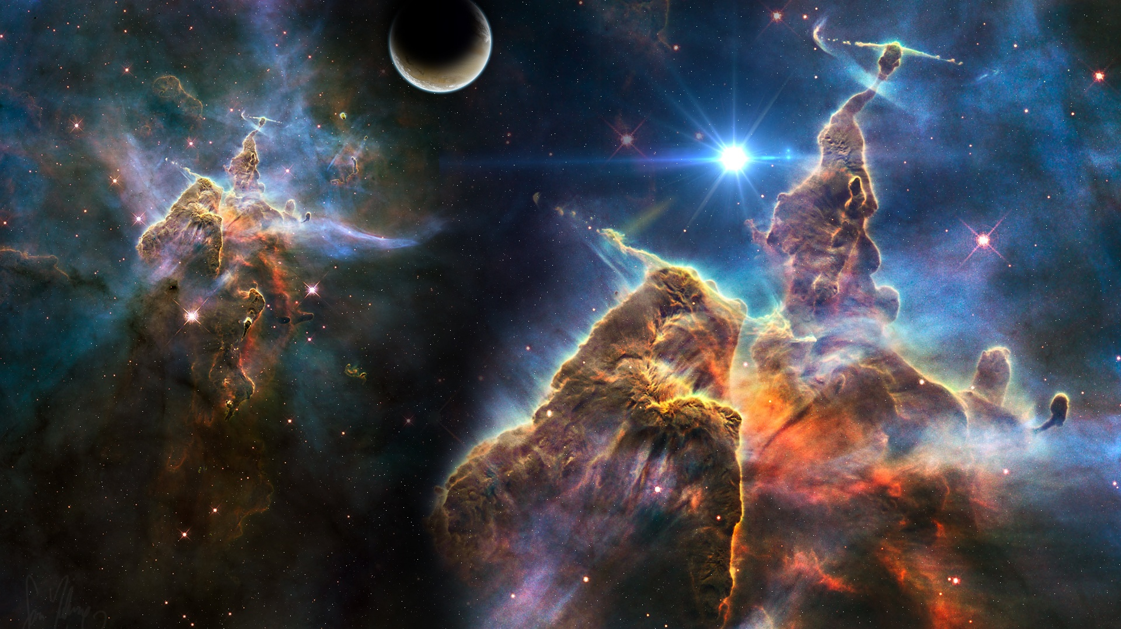
Les batailles de la vie
Ne sont pas gagnées par les plus forts,
Ni par les plus rapides,
Mais par ceux qui n’abandonne jamais

Slide 11

Ne compte pas sur ton mental
Pour te fournir immédiatement la réponse.
La raison peut t’avertir de ce qu’il faut éviter,
Le cœur seul te dit ce qu’il faut faire.

Slide 12

J’ai besoin de toi
Comme l’ombre a besoin
Du jour

Slide 13
Un mot seul
Vaut un long poème
Quand c'est le cœur qui l'a dicté.
Musique : De mon blog (B-75)
Les Diaporamas
Dans
L’Espace de Ggo

